Slide 1
רכיבי למידה מתקדמים
הכשרת מפתחים 2016

Slide 2
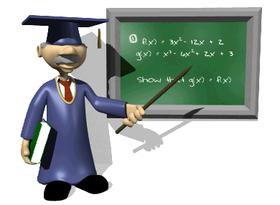
רכיבי למידה מתקדמים:
Peer Instruction
Prerequisite
Drag and Drop
Python
JavaScript
מבחנים מתוזמנים
ספריות תוכן

Slide 3
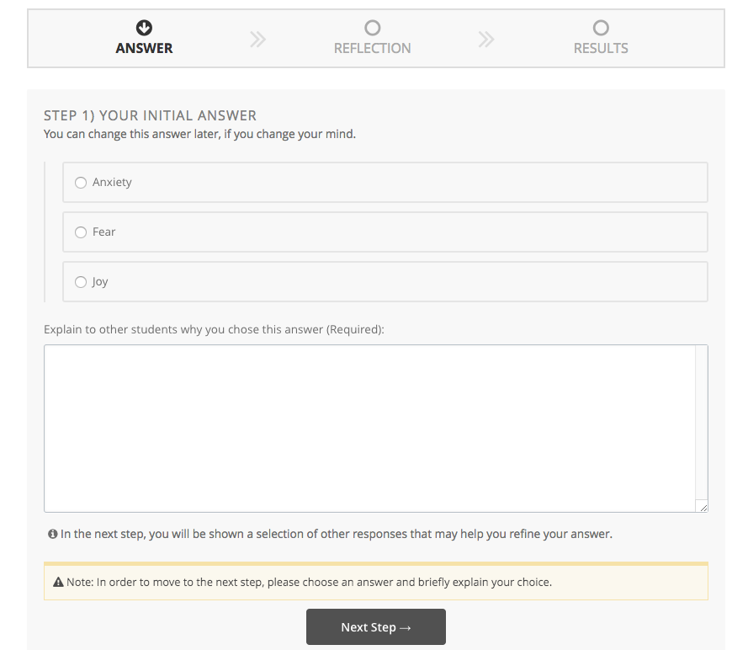
Peer Instruction
כך זה עובד
תרחישי שימוש
הפעלה והגדרות

Slide 4
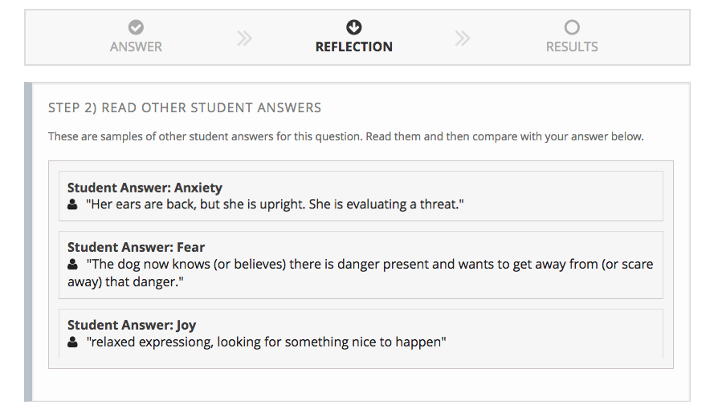
Peer Instruction
כך זה עובד
תרחישי שימוש
הפעלה והגדרות

Slide 5
Peer Instruction
כך זה עובד
תרחישי שימוש
הפעלה והגדרות

Slide 6
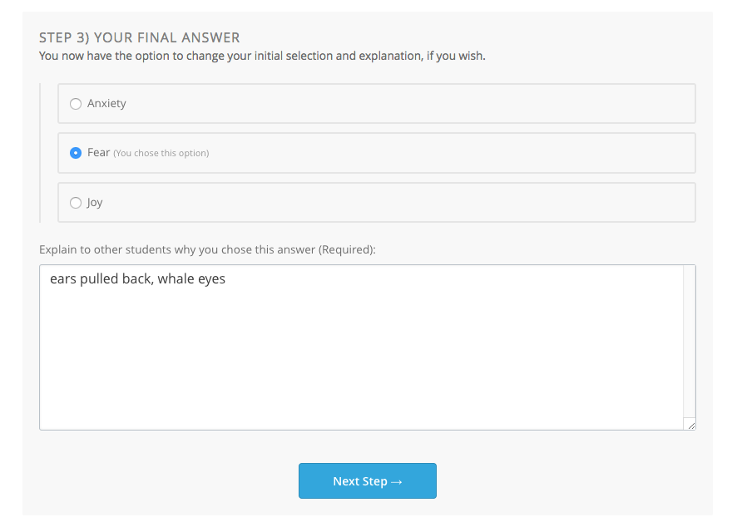
Peer Instruction
כך זה עובד
תרחישי שימוש
הפעלה והגדרות

Slide 7
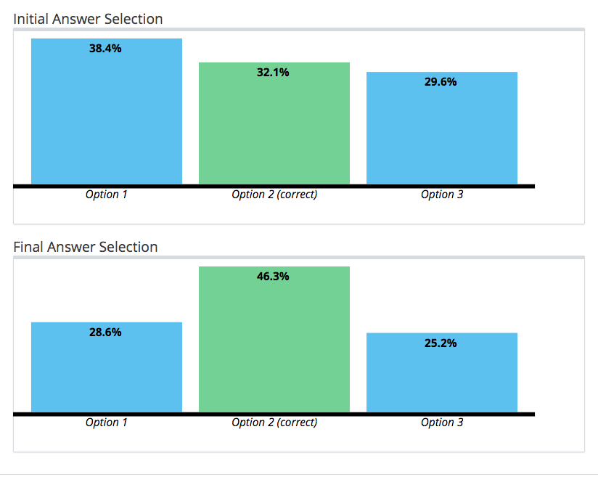
Peer Instruction
כך זה עובד
תרחישי שימוש
הפעלה והגדרות

Slide 8
Peer Instruction
כך זה עובד
תרחישי שימוש
הפעלה והגדרות

Slide 9
Peer Instruction
יצירת הבנה מעמיקה באמצעות חשיפה לתשובות ונימוקים של עמיתים
כך זה עובד
תרחישי שימוש
הפעלה והגדרות
רפלקציה עצמית של התלמיד ותיקון misconception בכוחות עצמו
הליכהback and forth במהלך הפנמת החומר
הציון על עצם ההשתתפות בתרגול ולא על נכונות התשובה

Slide 10
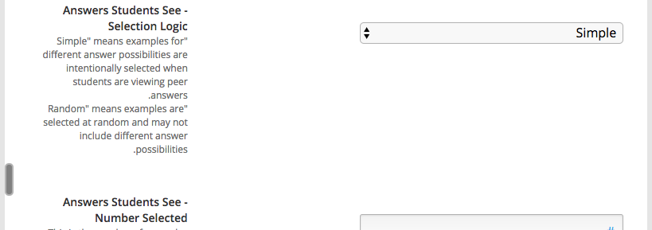
Peer Instruction
1
כך זה עובד
תרחישי שימוש
הפעלה והגדרות
2
3

Slide 11
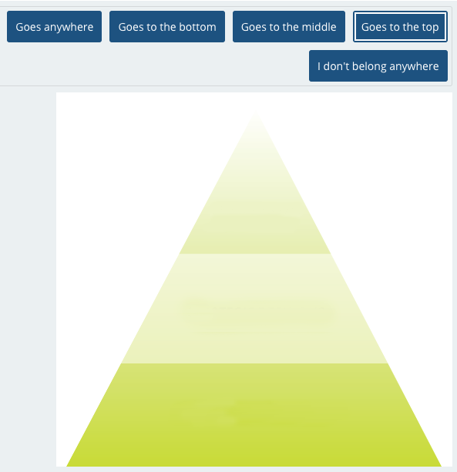
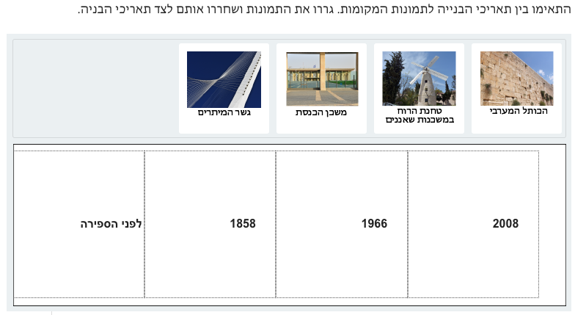
Drag and Drop
כך זה עובד
תרחישי שימוש
הפעלה והגדרות

Slide 12
Drag and Drop
תרגילי היררכיה לפי סדר חשיבות או כרונולוגיה
כך זה עובד
תרחישי שימוש
הפעלה והגדרות
מיון פריטים לקבוצות
חלוקה ליתרונות וחסרונות

Slide 13
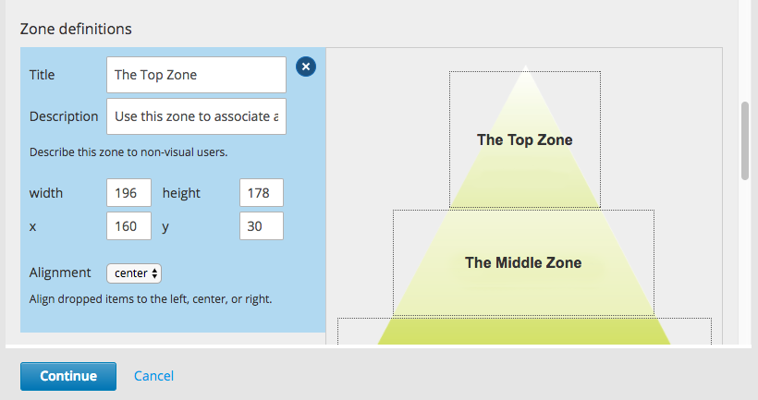
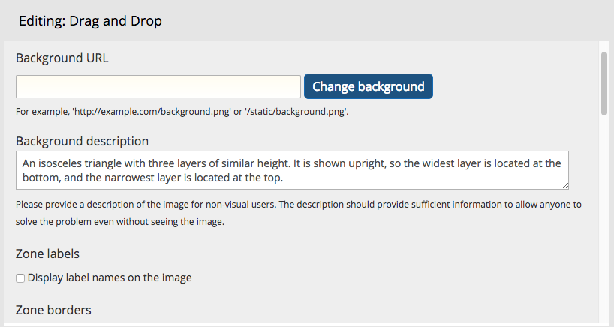
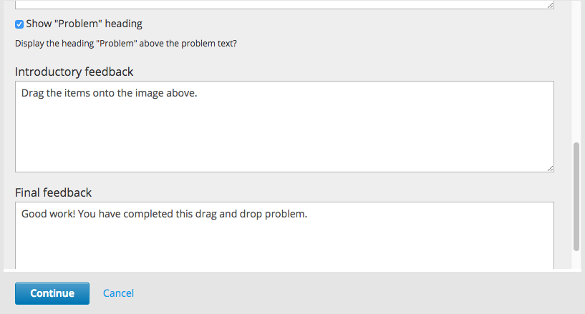
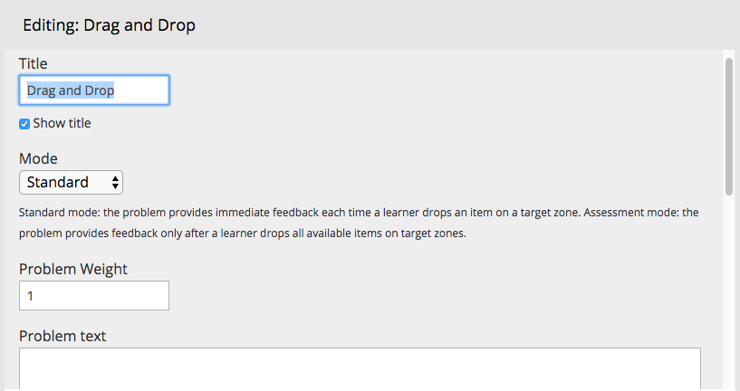
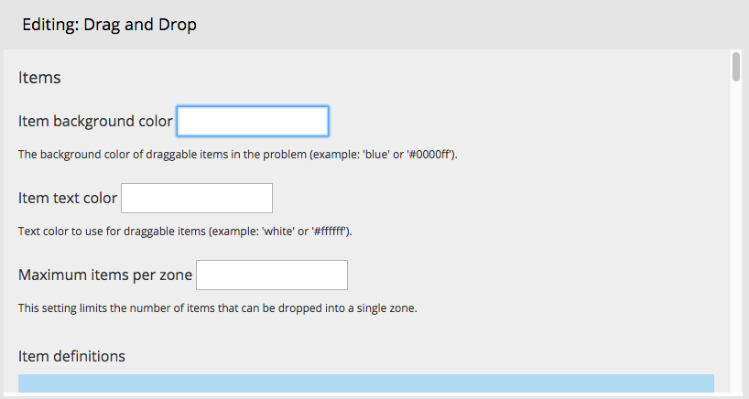
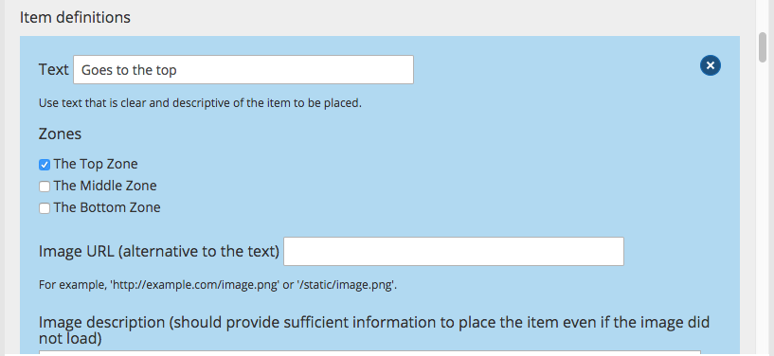
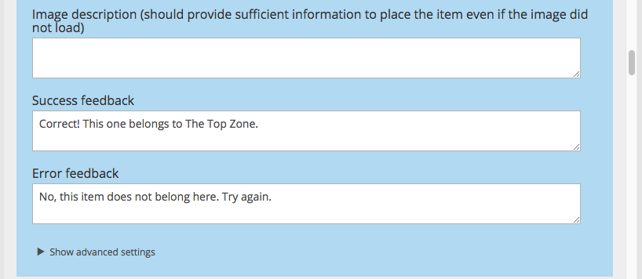
Drag and Drop
1
כך זה עובד
תרחישי שימוש
הפעלה והגדרות
2
3

Slide 14
Prerequisite
התניית רכיבי למידה בביצוע משימה מוקדמת
תרחישי שימוש
הפעלה והגדרות
התניית רכיבי למידה בהשלמת משימה מעל ציון מסוים
הכרח ללימוד ליניארי של תת-הפרק

Slide 15
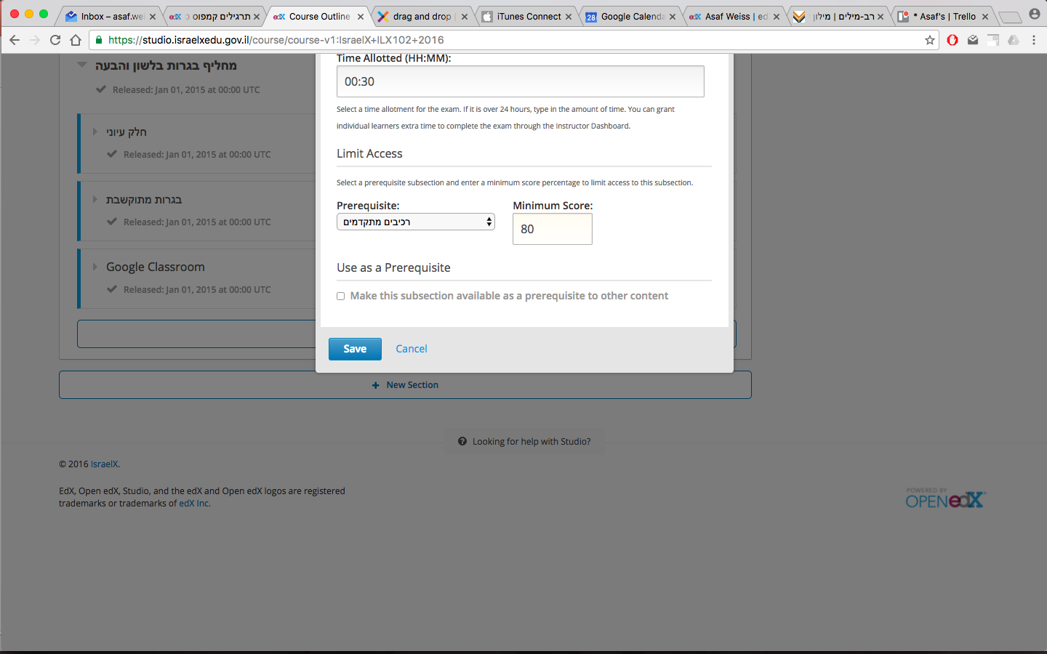
Prerequisite
1
תרחישי שימוש
הפעלה והגדרות
2
3

Slide 16
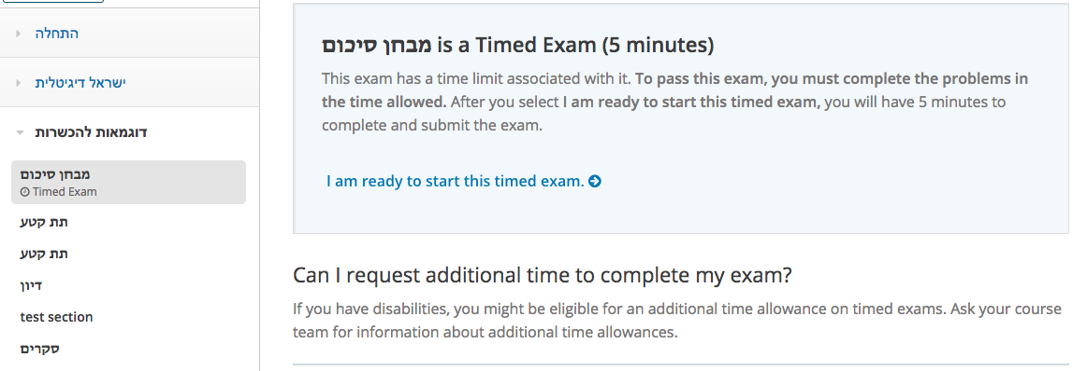
Timed Exams
כך זה עובד
הפעלה והגדרות

Slide 17
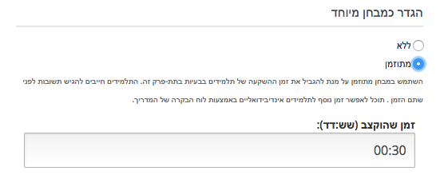
Timed Exams
1
כך זה עובד
הפעלה והגדרות
2

Slide 18
Content Libraries
יצירת בנק רכיבים לשימוש אקראי בתוך יחידות הלימוד
תרחישי שימוש
הפעלה והגדרות
שימוש מקביל בכמה קורסים ושיתוף הפול עם הרשאות שונות
כולל תרגילים, וידאו וטקסט; לא כולל דיונים והערכת עמיתים
חלוקה לפי סוגי שאלות, לפי נושאי לימוד וכיו״ב

Slide 19
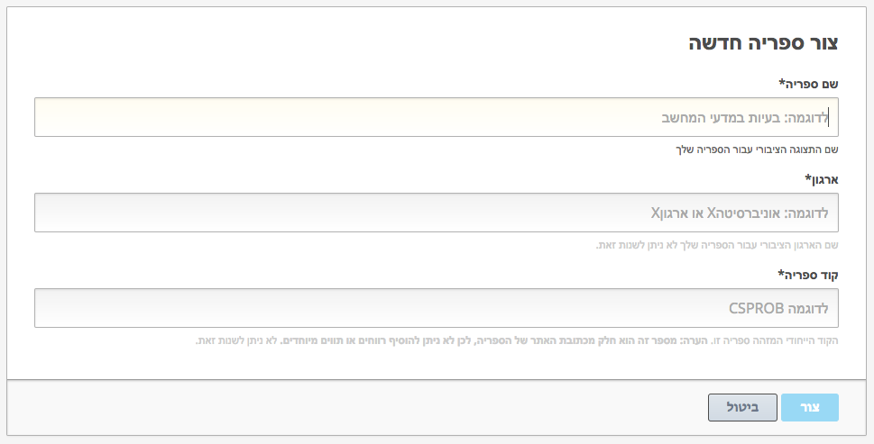
Content Libraries
1
תרחישי שימוש
הפעלה והגדרות
2
3
4

Slide 20
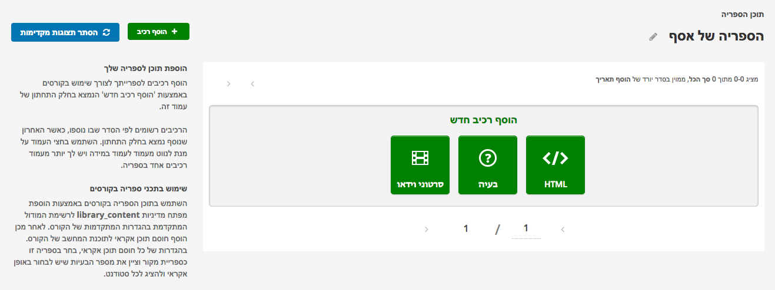
Content Libraries
1
תרחישי שימוש
הפעלה והגדרות
2
3
4

Slide 21
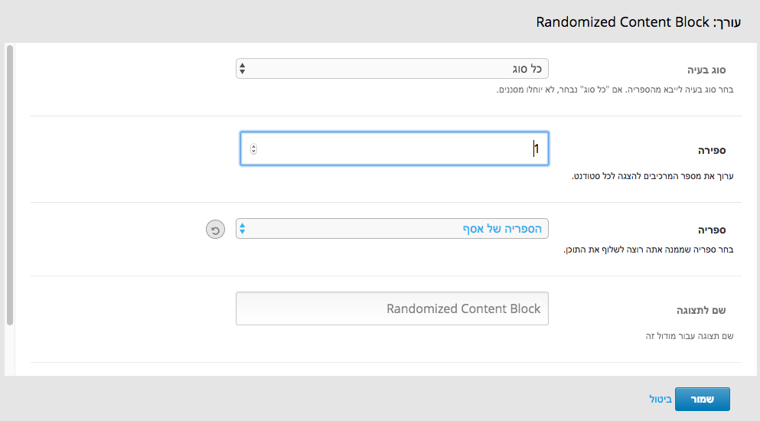
Content Libraries
5
תרחישי שימוש
הפעלה והגדרות
6

Slide 22
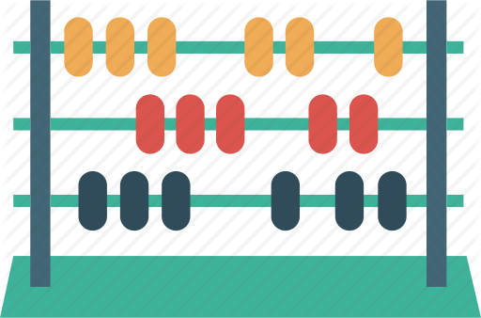
רכיבי למידה מתוכנתים
יצירת אפליקציית ווב כולל נראות גרפית ייחודית
יצירת רכיב עם לוגיקה ייחודית לציון ו/או פידבק
Python
JavaScript
פיתוח מורכב וממושך
פיתוח פשוט ומהיר

Slide 23
כמעט סיימנו את היום

